Slide 1




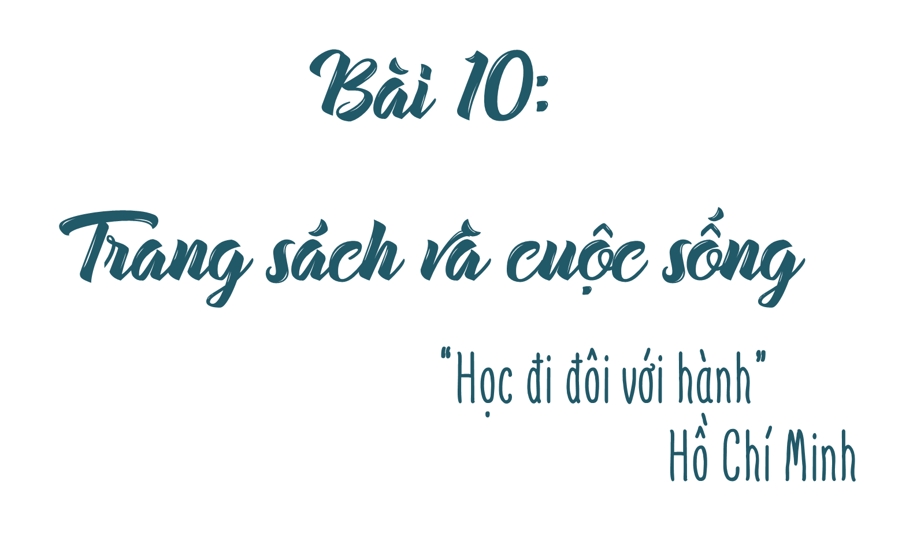



Notes:
Giáo án của Thảo Nguyên 0979818956

Slide 2


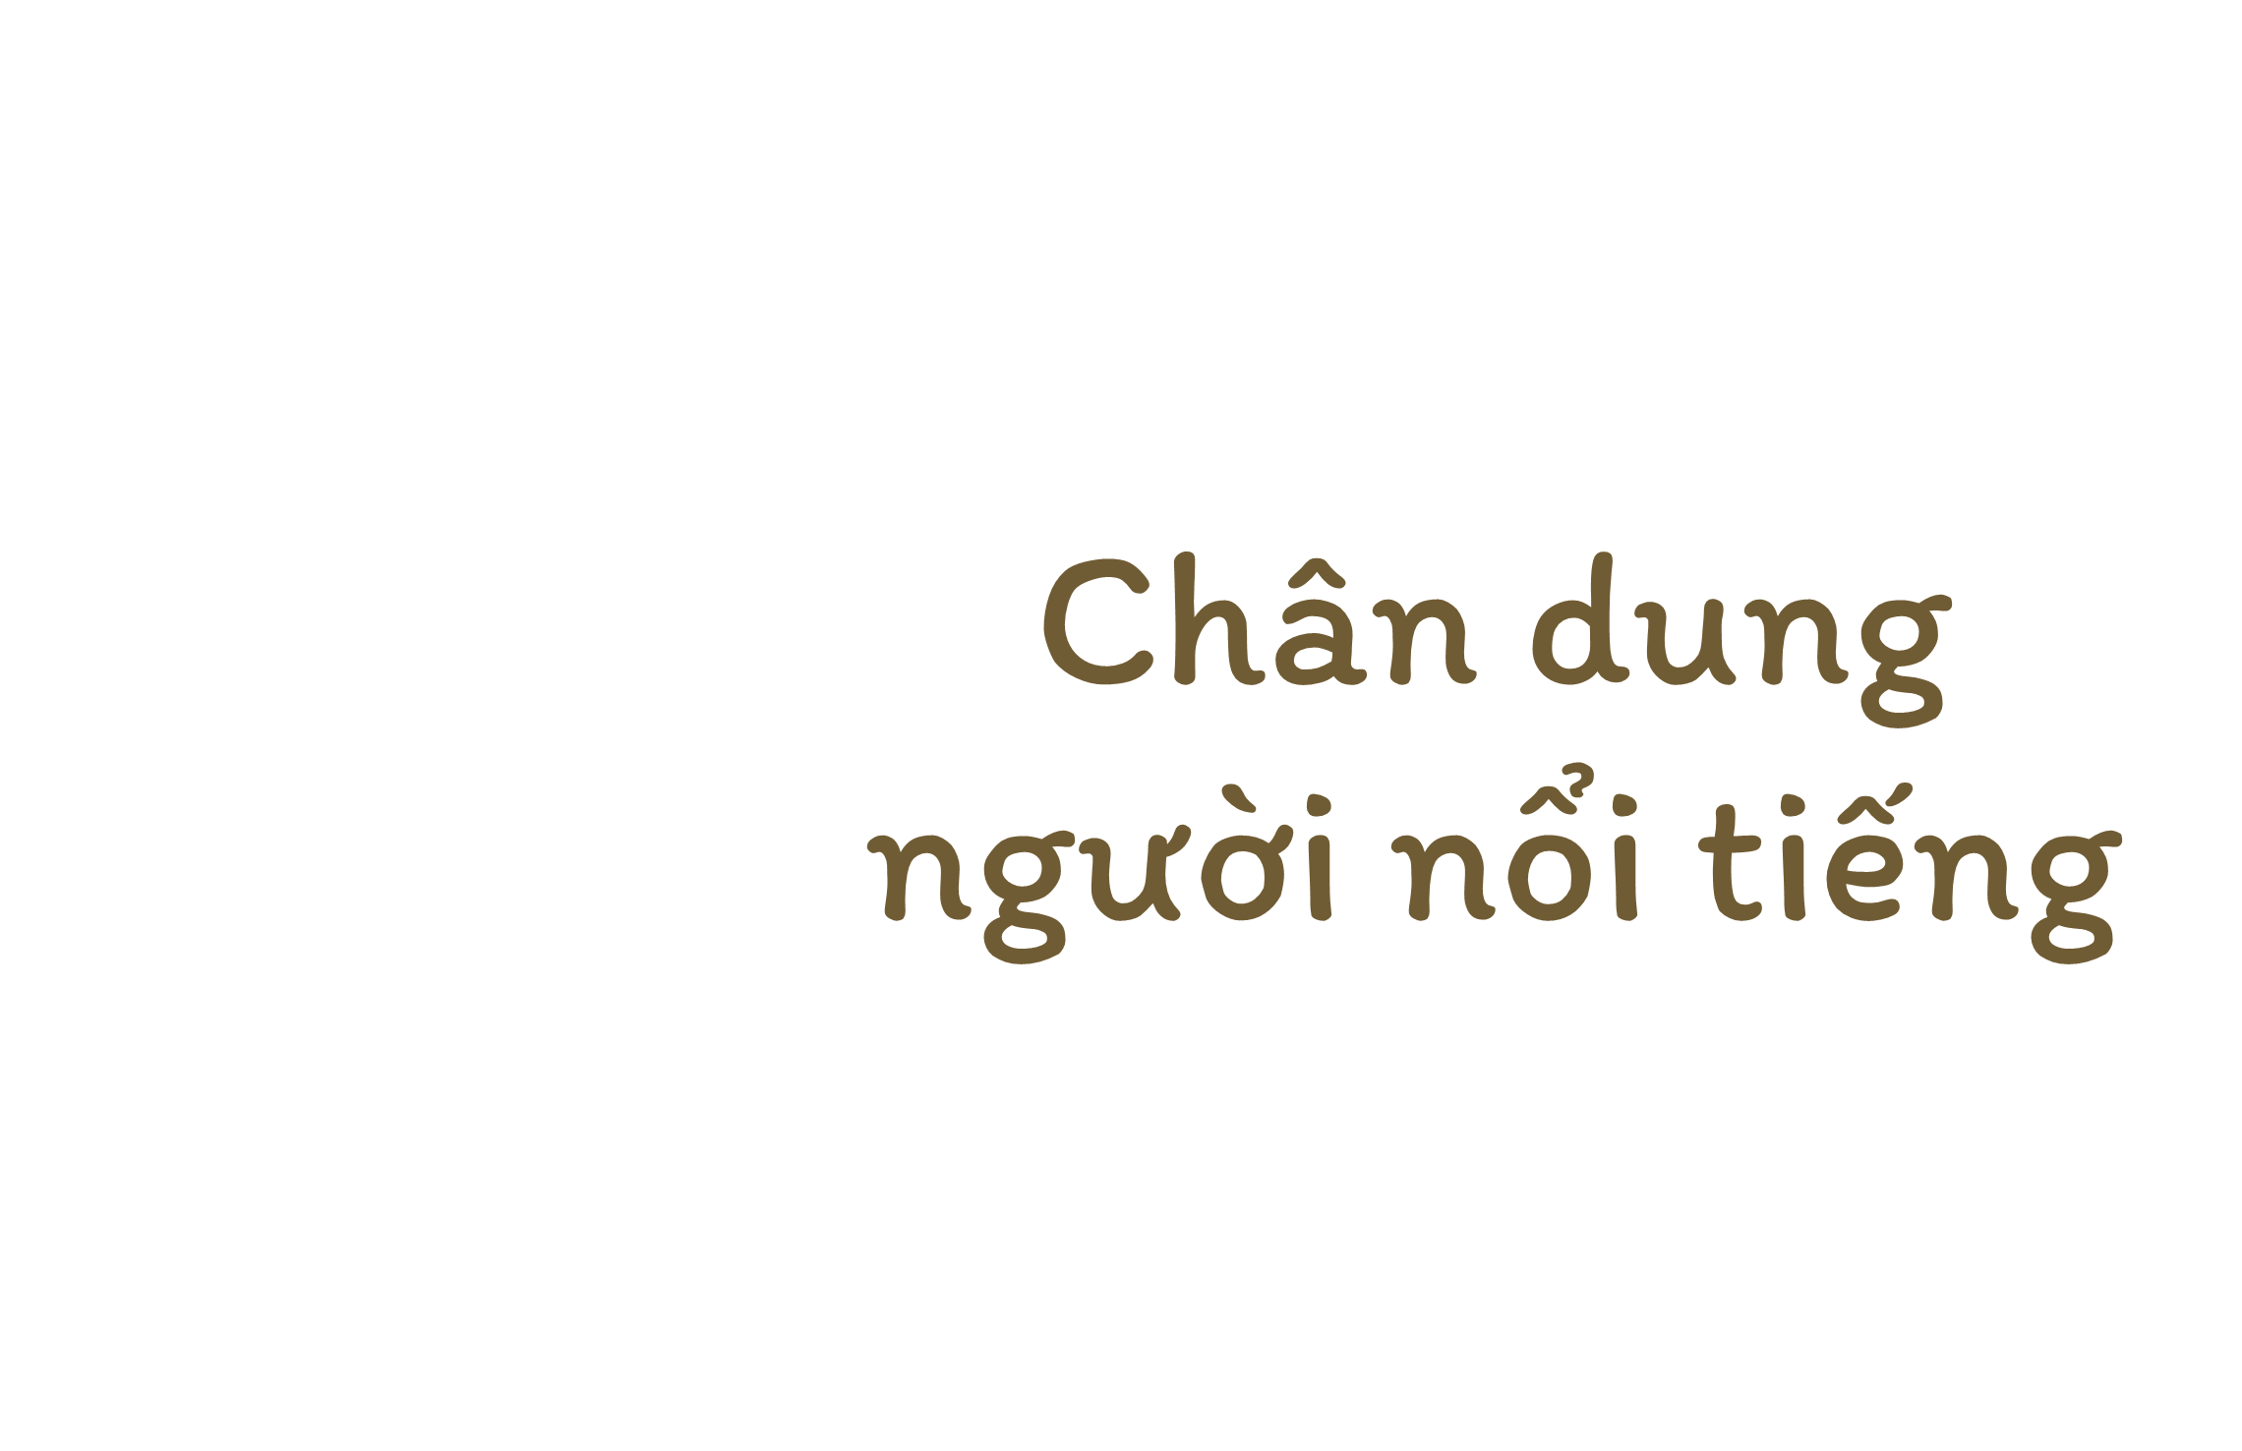







Notes:
Giáo án của Thảo Nguyên 0979818956

Slide 3

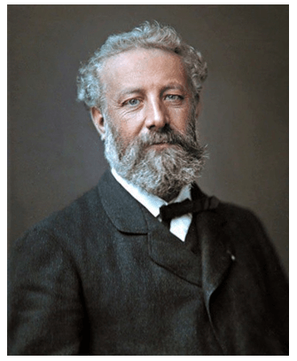


Giuyn Véc-nơ
Notes:
Giáo án của Thảo Nguyên 0979818956

Slide 4
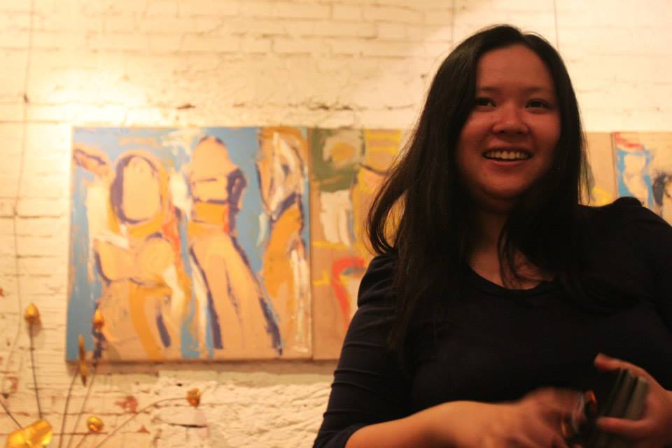
Hà Thủy Nguyên
Notes:
Giáo án của Thảo Nguyên 0979818956

Slide 5
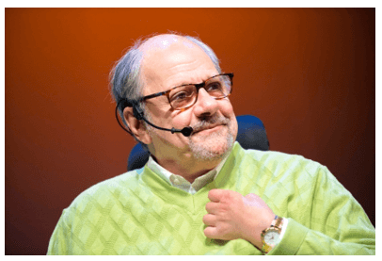
Đa-ni-en Gốt-li-ép
Notes:
Giáo án của Thảo Nguyên 0979818956
Giáo án của Thảo Nguyên 0979818956

Slide 6
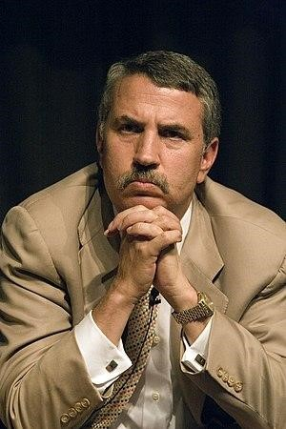
Thô-mát L. Phrít-man
Notes:
Giáo án của Thảo Nguyên 0979818956

Slide 7
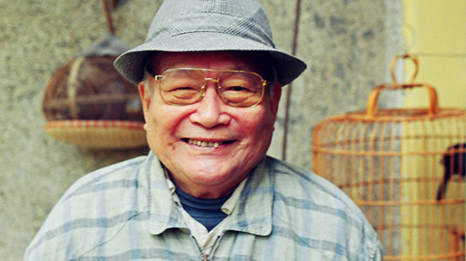
Tô Hoài
Notes:
Giáo án của Thảo Nguyên 0979818956

Slide 8






Notes:
Giáo án của Thảo Nguyên 0979818956

Slide 9




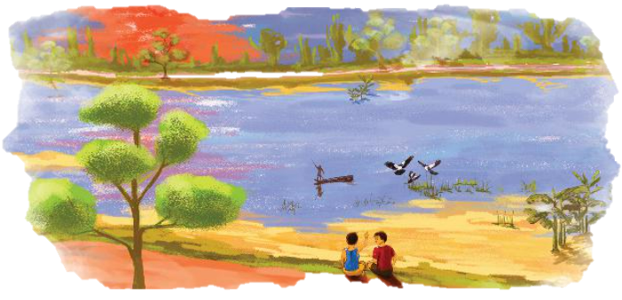
Notes:
Giáo án của Thảo Nguyên 0979818956

Slide 10




Bầy chim chìa vôi
(Nguyễn Quang Thiều)
Câu chuyện là cuộc hội thoại và suy nghĩ của hai anh em Mên và Mon về tổ chìa vôi có thể bị nước sông nhấn chìm. Với tấm lòng nhân hậu, hai anh em quyết định đi tới sông ngay trong đêm mưa. Tận mắt nhìn thấy những chú chim non bay lên từ bãi cát giữa sông vào lúc bình minh, trong lòng hai anh em trào lên sự vui vẻ, cảm động khó tả.
Notes:
Giáo án của Thảo Nguyên 0979818956

Slide 11


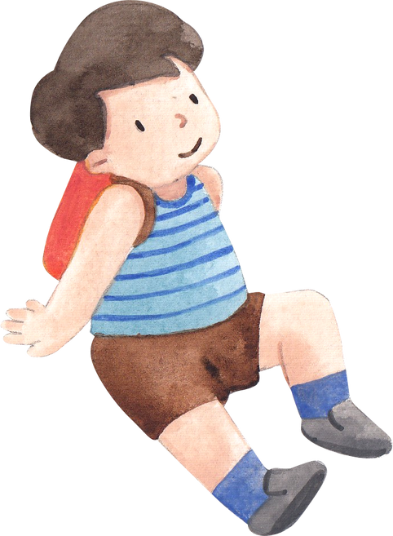
Notes:
Giáo án của Thảo Nguyên 0979818956

Slide 12

1. Đọc văn bản
- HS đọc diễn cảm nối tiếp văn bản Mon và Mên đang ở đâu?
- Các HS khác lắng nghe, theo dõi và nhận xét kĩ năng đọc diễn cảm của bạn
Notes:
Giáo án của Thảo Nguyên 0979818956

Slide 13

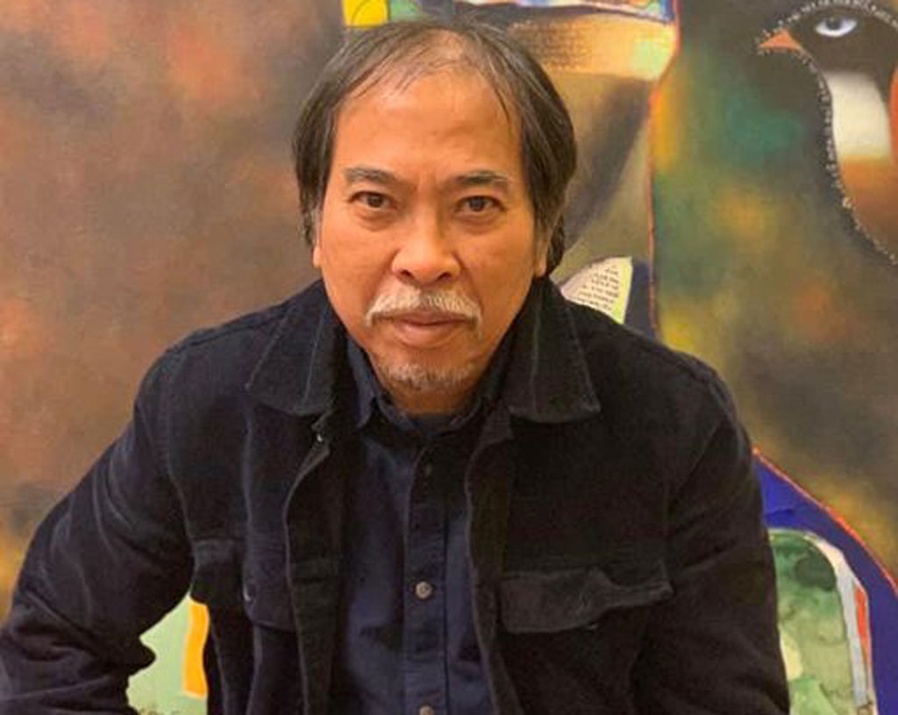


2. Tìm hiểu chung
a. Tác giả
Nguyễn Quang Thiều
Notes:
Giáo án của Thảo Nguyên 0979818956

Slide 14

2. Tìm hiểu chung
b. Tác phẩm
Phương thức biểu đạt
Đề tài
Xuất xứ
Mối quan hệ giữa nhà văn và nhân vật trong cả đời sống thực tế và trong thế giới tác phẩm
Trích Tạp chí Văn học và Tuổi trẻ, số 9/2021
Tự sự
Notes:
Giáo án của Thảo Nguyên 0979818956

Slide 15

Notes:
Giáo án của Thảo Nguyên 0979818956

Slide 16
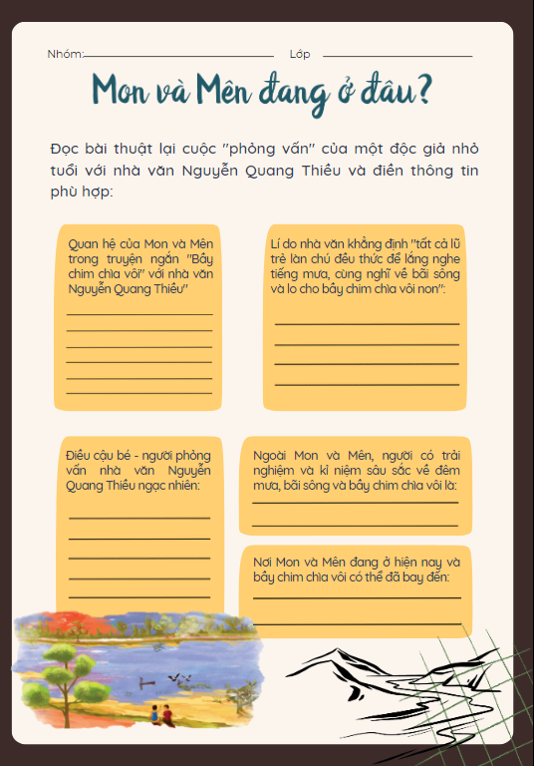

Hoạt động nhóm
Chia lớp thành 2 nhóm và hoàn thành Phiếu học tập
Thời gian: 3 phút
Notes:
Giáo án của Thảo Nguyên 0979818956

Slide 17



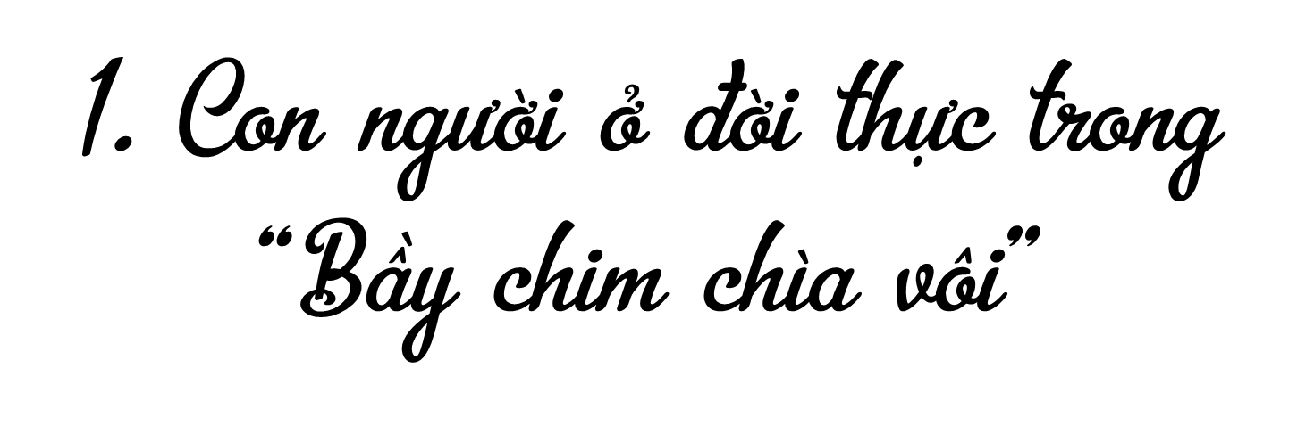
Notes:
Giáo án của Thảo Nguyên 0979818956

Slide 18

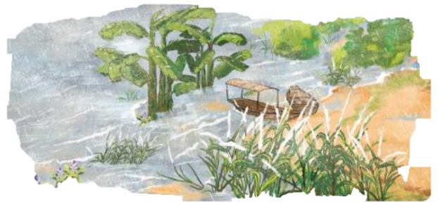
- Nhân vật Mon và Mên là bạn cùng lứa tuổi với nhà văn Nguyễn Quang Thiều
- Họ đều là những đứa trẻ sinh ra và lớn lên ở một ngôi làng ven bờ sông Đáy.
Nhà văn khẳng định “tất cả lũ trẻ làng chú đều thức để lắng nghe tiếng mưa, cùng nghĩ về bãi sông và lo cho bầy chim chìa vôi non” vì lũ chim là điều bọn trẻ quan tâm nhất.
Notes:
Giáo án của Thảo Nguyên 0979818956

Slide 19
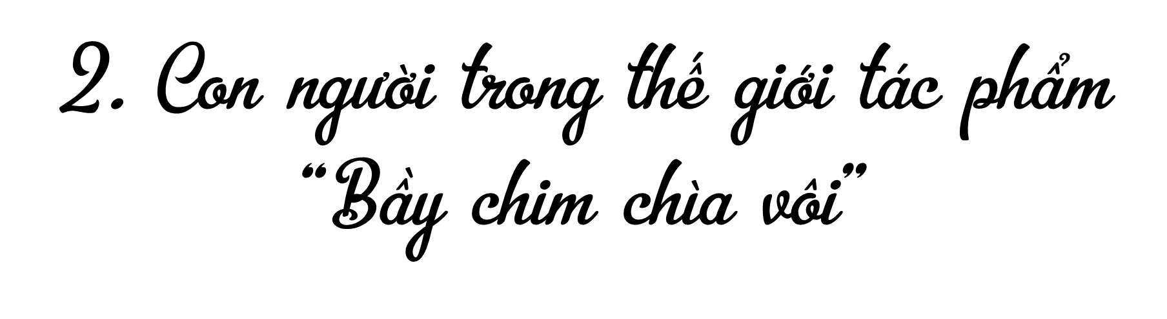
Notes:
Giáo án của Thảo Nguyên 0979818956

Slide 20
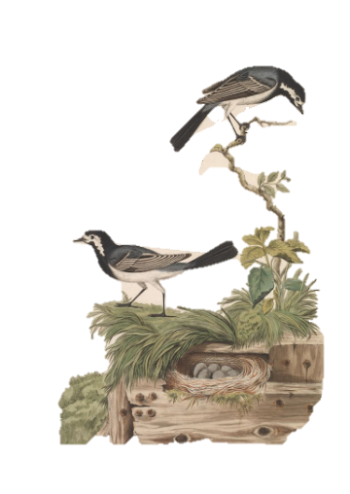
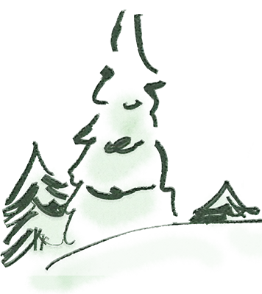
Cậu bé – người “phỏng vấn” tác giả ngạc nhiên vì tác giả biết được trong đêm mưa, Mon và Mên đã lo nghĩ cho bầy chìa vôi.
Ngoài Mon và Mên, lũ trẻ trong làng (bao gồm cả tác giả lúc đó) là người có những kỉ niệm sâu sắc về đêm mưa, bãi sông và bầy chim chìa vôi.
Notes:
Giáo án của Thảo Nguyên 0979818956

Slide 21
Mon và Mên đang ở trong kí ức của nhà văn và độc giả
Bầy chim chìa vôi đã bay đến một nơi rất xa – nơi mà thiên nhiên không bị tàn phá, nơi mà chúng có thể sinh sống...
→ Bạn đọc có thể kể tiếp câu chuyện với sự sáng tạo của mình
Notes:
Giáo án của Thảo Nguyên 0979818956

Slide 22

➔ Con người trong tác phẩm tuy được lấy từ chất liệu cuộc đời thực nhưng là sản phẩm hư cấu, tưởng tượng của nhà văn. Qua nhân vật, nhà văn gửi gắm tư tưởng, tình cảm, cách đánh giá của nhà văn về cuộc sống.
Notes:
Giáo án của Thảo Nguyên 0979818956

Slide 23

Notes:
Giáo án của Thảo Nguyên 0979818956

Slide 24

1. Nghệ thuật
Lối trần thuật giản dị, giọng văn cởi mở, chân thành, giàu cảm xúc
Notes:
Giáo án của Thảo Nguyên 0979818956

Slide 25
2. Nội dung
Câu chuyện của tác giả với bạn nhỏ về hai nhân vật Mon và Mên đã giúp cho người đọc nhận thức đến mối quan hệ giữa trang sách, tác phẩm và cuộc sống.
Notes:
Giáo án của Thảo Nguyên 0979818956

Slide 26


Notes:
Giáo án của Thảo Nguyên 0979818956

Slide 27
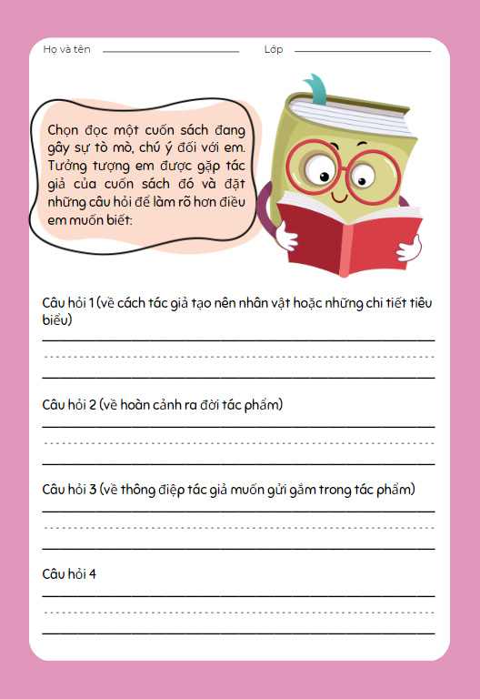

Yêu cầu: HS chọn một cuốn sách đang gây sự tò mò, chú ý đối với em (có thể đọc một truyện, một bài thơ, một chương, phần,…nếu cuốn sách có nhiều nội dung). Tượng tưởng em được gặp tác giả của cuốn sách đó và đặt những câu hỏi để làm rõ hơn điều em muốn biết (cách tác giả tạo nên nhân vật hoặc những chi tiết tiêu biểu, hoàn cảnh ra đời của tác phẩn, thông điệp tác giả muốn gửi gắm trong cuốn sách...)
Notes:
Giáo án của Thảo Nguyên 0979818956

